Slide 1


Unit 4: I love my room
Phonics
Teacher: Nguyen Thi Thanh Nhan
School: Tien Thanh Primary school

Slide 2

WARM-UP

Slide 3


Game: Bus stop

Slide 4



camera
Notes:
Hs sẽ nhìn chữ trên chiếc xe buýt và nói thật nhanh. Mỗi câu trả lời đúng, đội đó được 1 điểm thưởng.
GV click chuột lần 1 để xe buýt chạy qua, click lần 2 để xe buýt quay lại và click lần 3 để show tranh minh họa cho từ mới.

Slide 5

mirror

Slide 6

radio
Notes:
Hs sẽ nhìn chữ trên chiếc xe buýt và nói thật nhanh. Mỗi câu trả lời đúng, đội đó được 1 điểm thưởng.
GV click chuột lần 1 để xe buýt chạy qua, click lần 2 để xe buýt quay lại và click lần 3 để show tranh minh họa cho từ mới.

Slide 7

cupboard
Notes:
Hs sẽ nhìn chữ trên chiếc xe buýt và nói thật nhanh. Mỗi câu trả lời đúng, đội đó được 1 điểm thưởng.
GV click chuột lần 1 để xe buýt chạy qua, click lần 2 để xe buýt quay lại và click lần 3 để show tranh minh họa cho từ mới.

Slide 8

lamp
Notes:
Hs sẽ nhìn chữ trên chiếc xe buýt và nói thật nhanh. Mỗi câu trả lời đúng, đội đó được 1 điểm thưởng.
GV click chuột lần 1 để xe buýt chạy qua, click lần 2 để xe buýt quay lại và click lần 3 để show tranh minh họa cho từ mới.

Slide 9

sofa
Notes:
Hs sẽ nhìn chữ trên chiếc xe buýt và nói thật nhanh. Mỗi câu trả lời đúng, đội đó được 1 điểm thưởng.
GV click chuột lần 1 để xe buýt chạy qua, click lần 2 để xe buýt quay lại và click lần 3 để show tranh minh họa cho từ mới.

Slide 10

EXCELLENT!

Slide 12




Let’s chant.

Slide 14






Slide 15
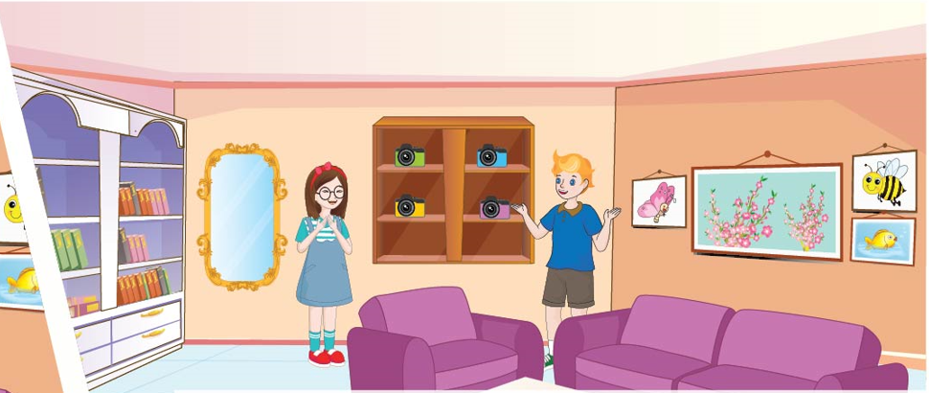

Phonics
Period 7

Slide 16

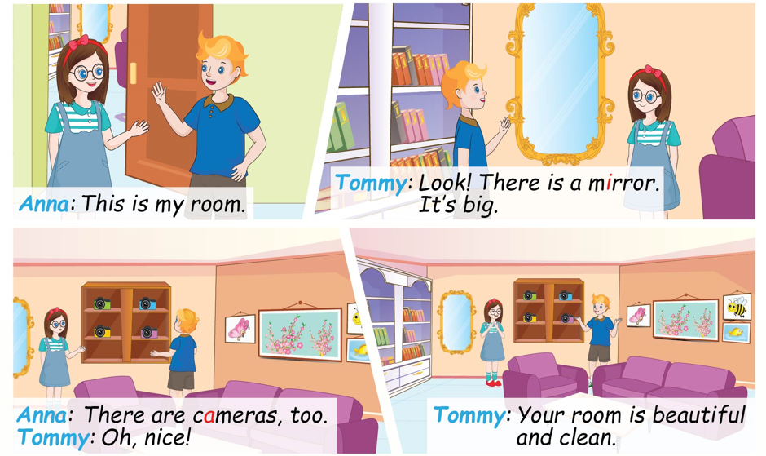

Slide 17





